Slide 1
Visual Studio 一点点
Frank (Xiangyang) Dong

Slide 2

武林至尊 宝刀屠龙
号令天下 莫敢不从
倚天不出 谁与争锋

Slide 3


Slide 4
内容
代码编辑
代码重构
编译调试
性能探索
扩展增强

Slide 5

代码编辑

Slide 6
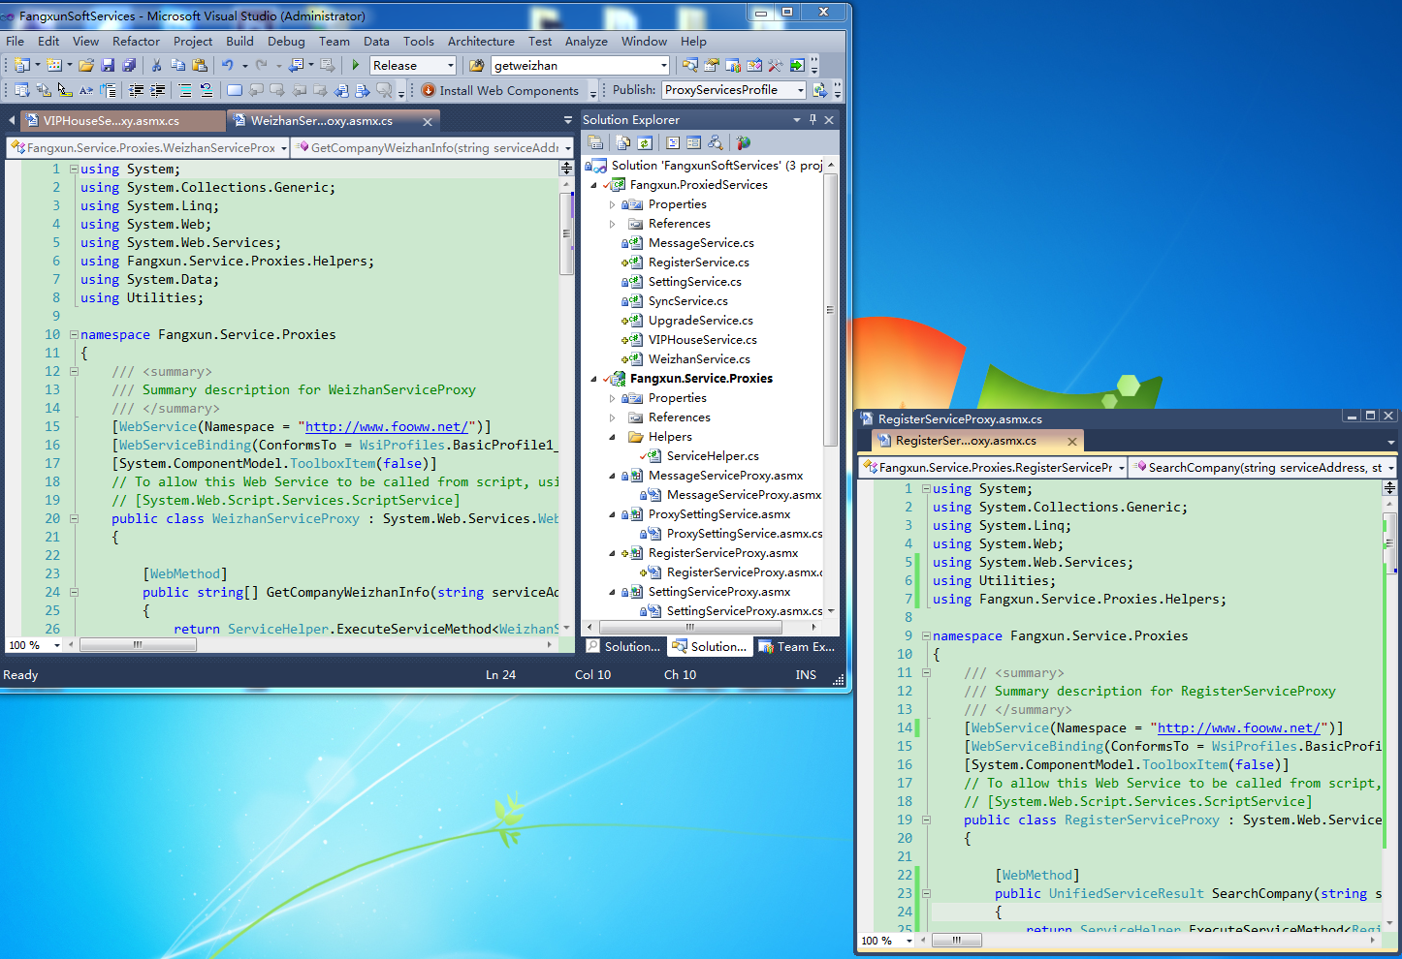
分屏显示1

Slide 7
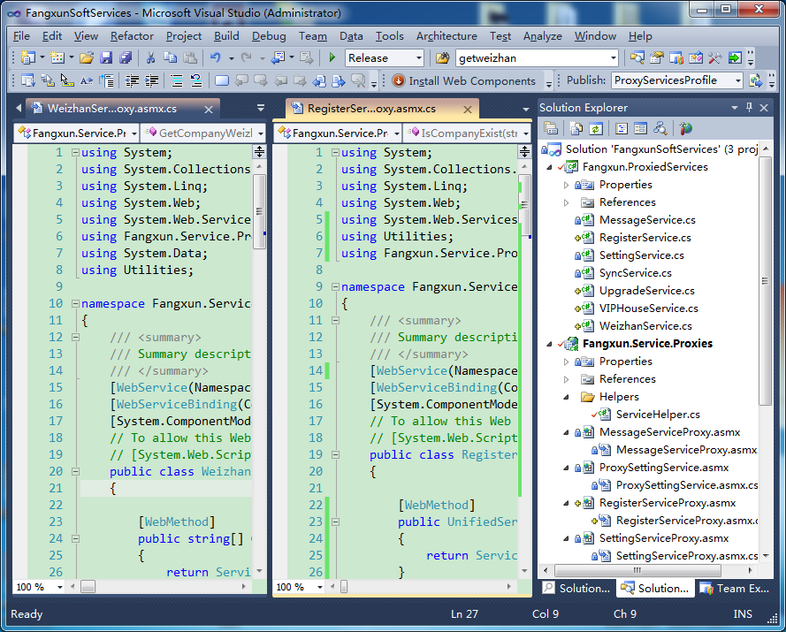
分屏显示2

Slide 8
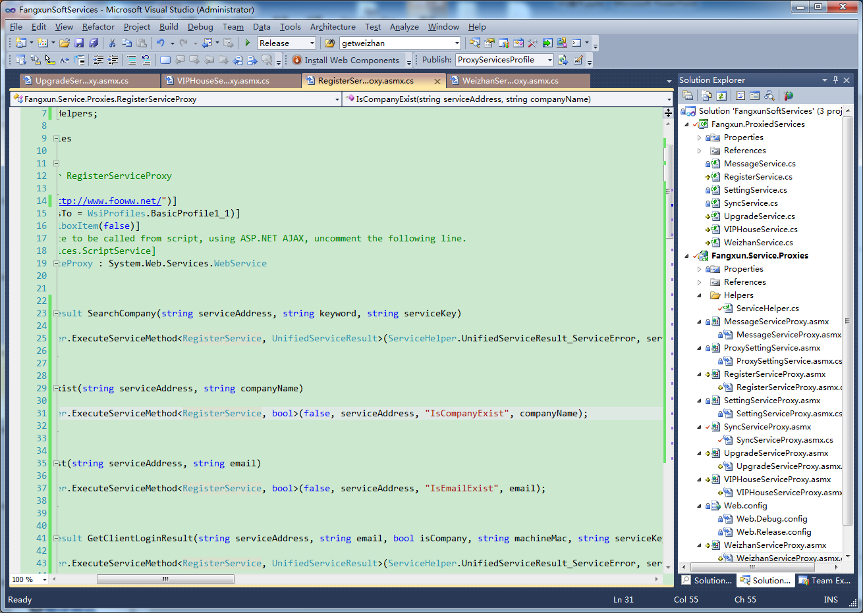
定位 – CTRL+SHIFT+￪￬

Slide 9
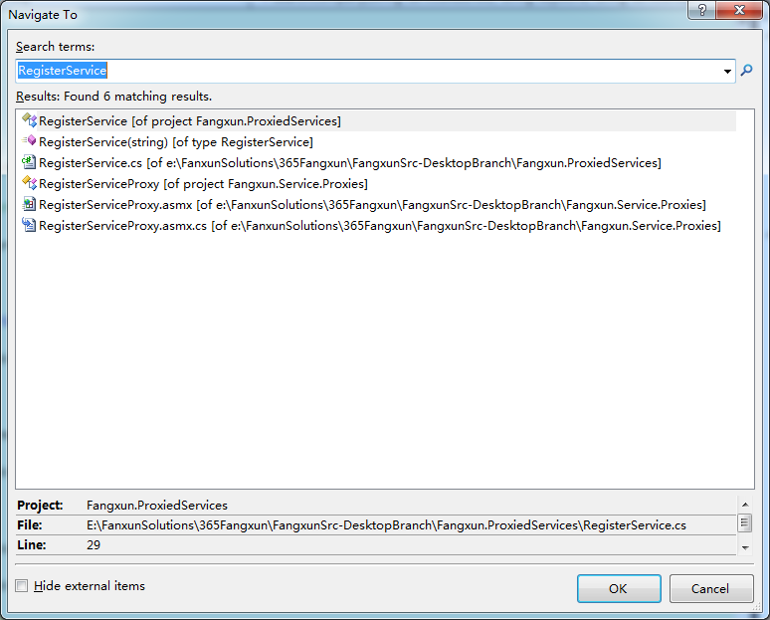
定位 – CTRL+,

Slide 10
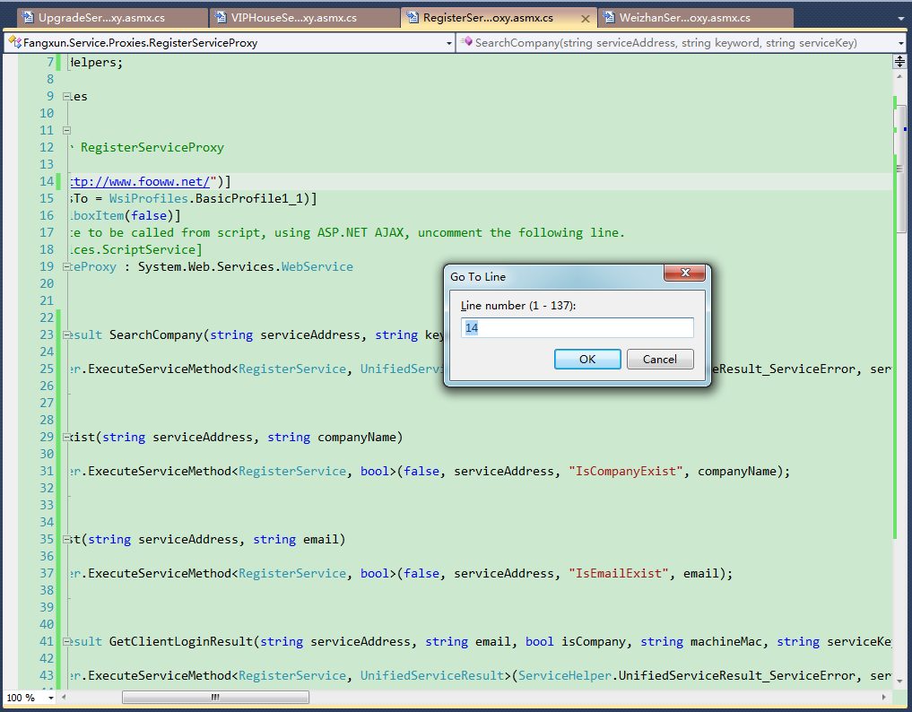
定位 – CTRL+G

Slide 11
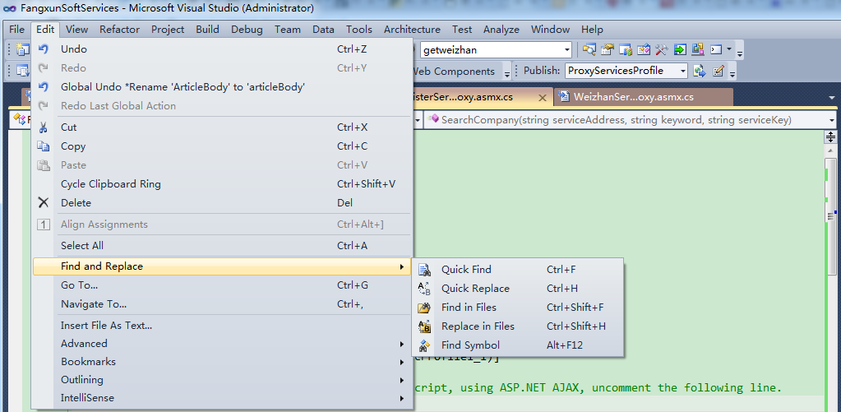
查找替换

Slide 12
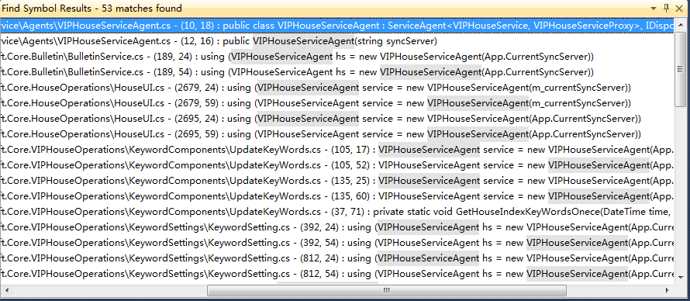
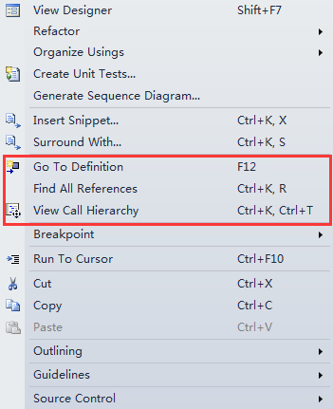
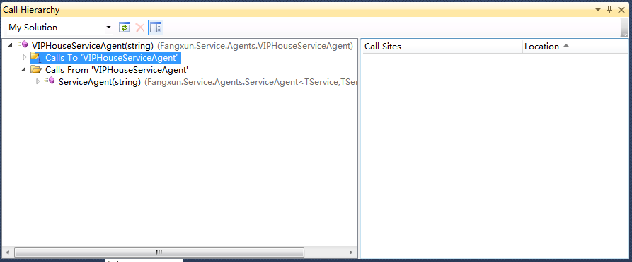
调用关系

Slide 13
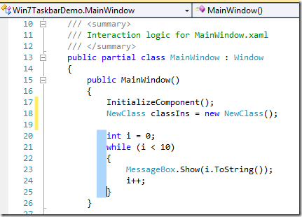
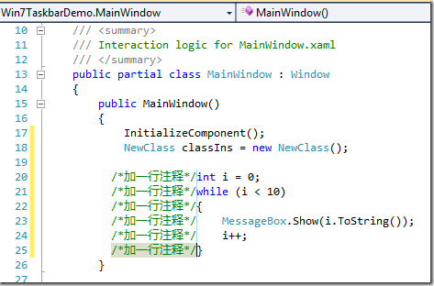
矩形选择框(框选择) – ALT+鼠标左键

Slide 14
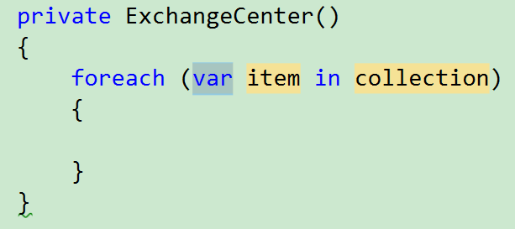
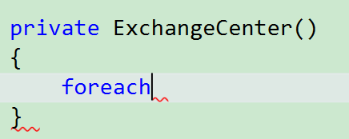
Snippet - Tab

Slide 15

代码重构

Slide 16
重构的目的
你为什么做重构呢？
重构是一种在不改变代码行为的前提下，改善代码可读性，可扩展性的过程。

Slide 17
重构的实践
你有哪些重构的实践可以分享一下？
常见手段
重命名
转移职责
封装细节
抽象

Slide 18
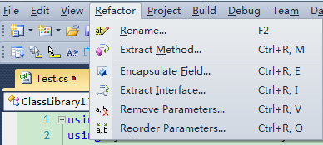
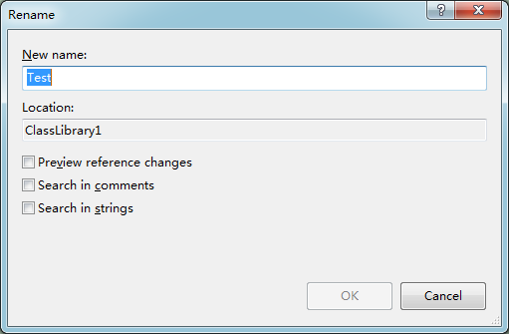
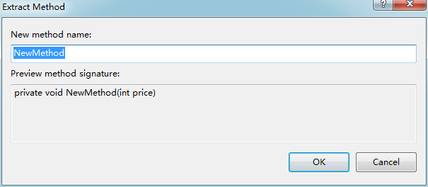
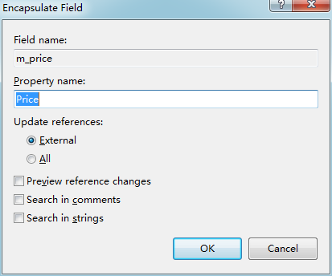
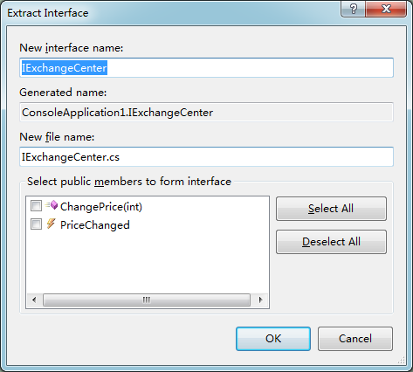
VS对重构的支持

Slide 19

编译调试

Slide 20
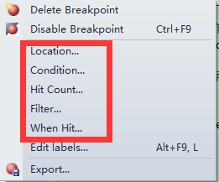
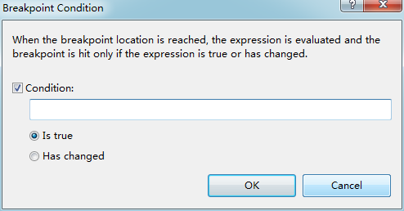
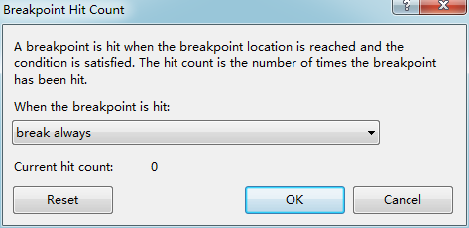
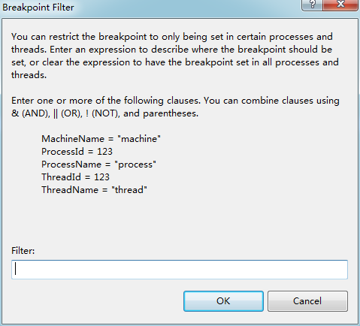
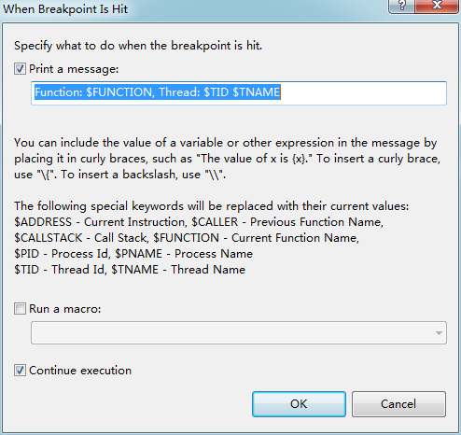
第一步：设置断点 - Breakpoint
F9
断点行为

Slide 21
第二步：启动调试流程
启动调试：F5
单步调试：F10/F11
执行到光标所在点：CTRL+F10

Slide 22
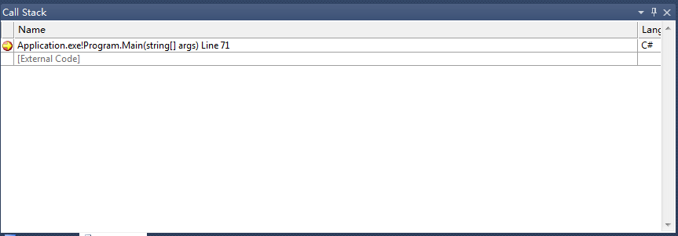
第三步：查看调用堆栈 - Callstack

Slide 23
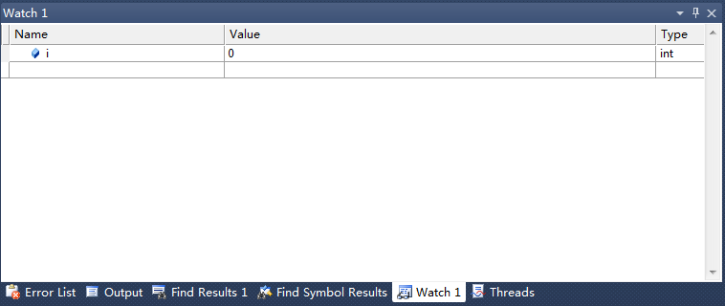
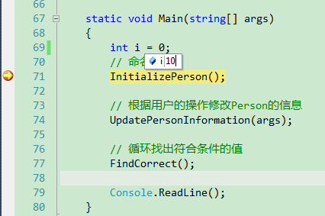
第四步：查看和修改变量值 – Watch Window

Slide 24
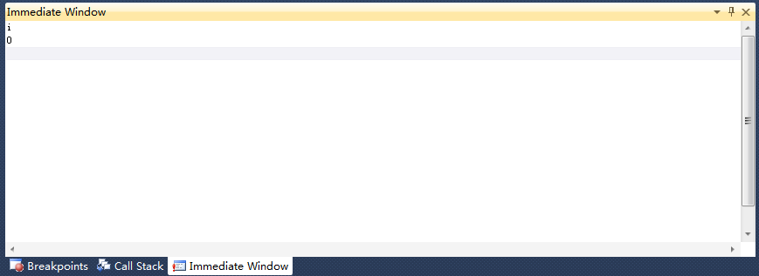
第五步：立即显示 – Immediate Window

Slide 25
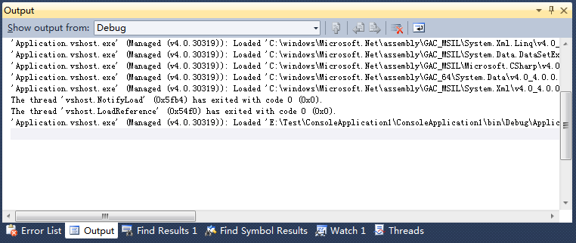
第六步：输出窗口 – Output Window

Slide 26
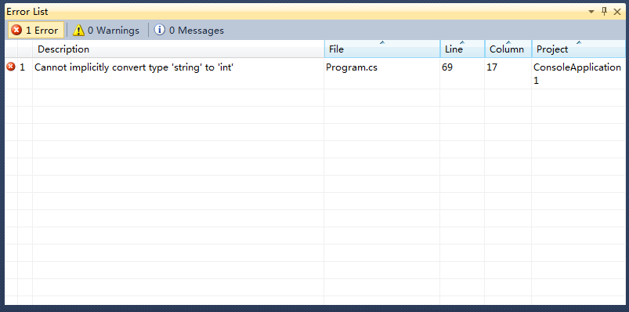
第七步：错误列表 – Error List Window

Slide 27

性能探索

Slide 28
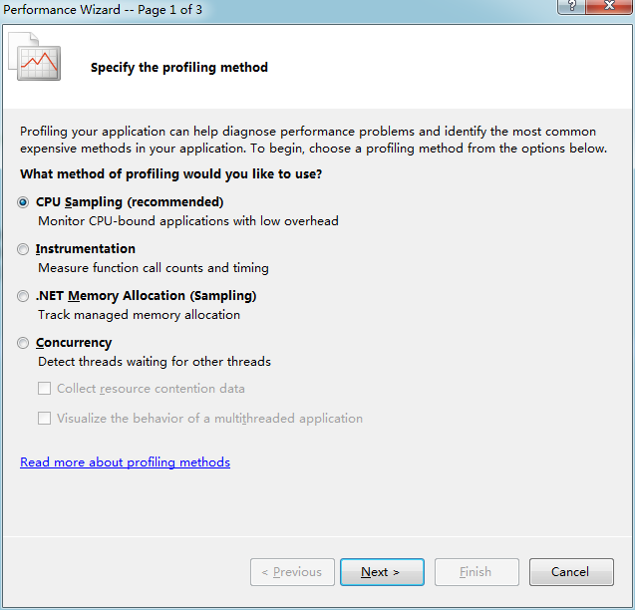
性能分析 – Performance Wizard

Slide 29
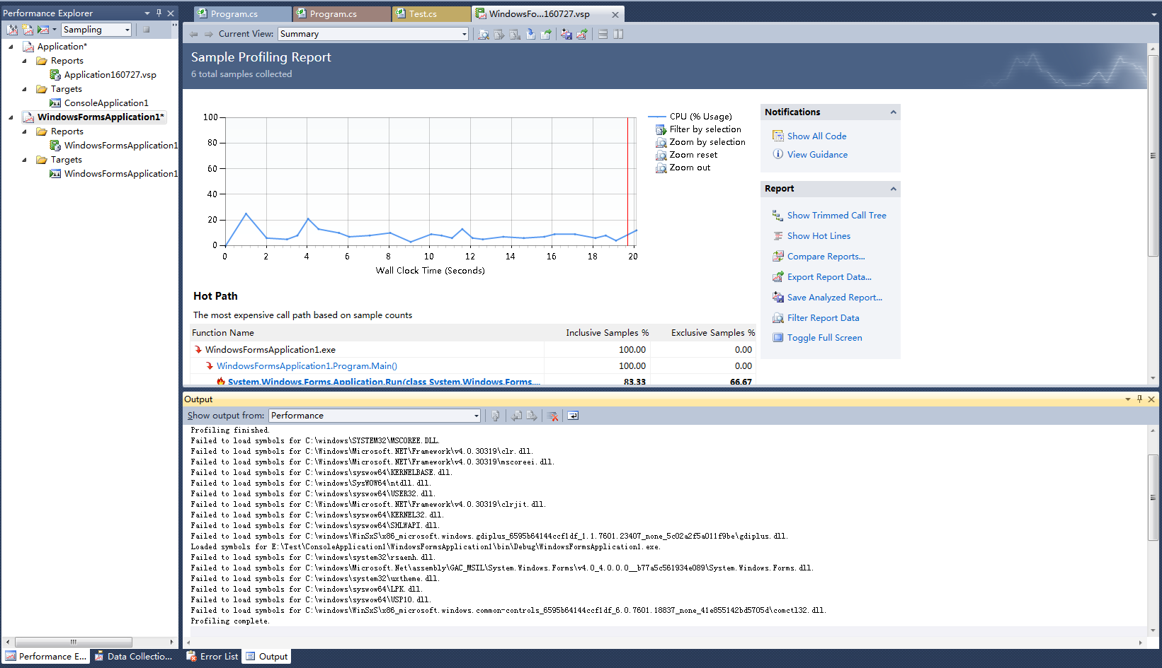
性能分析 – Performance Analyze

Slide 30

扩展增强

Slide 31
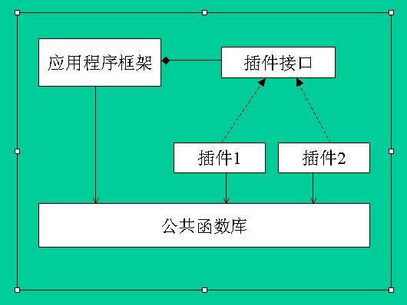
插件架构 – 稳定，扩展，开放

Slide 32
.NET提供的两种插件框架
MAF - Managed Add-in Framework
MEF - Managed Extensibility Framework

Slide 33
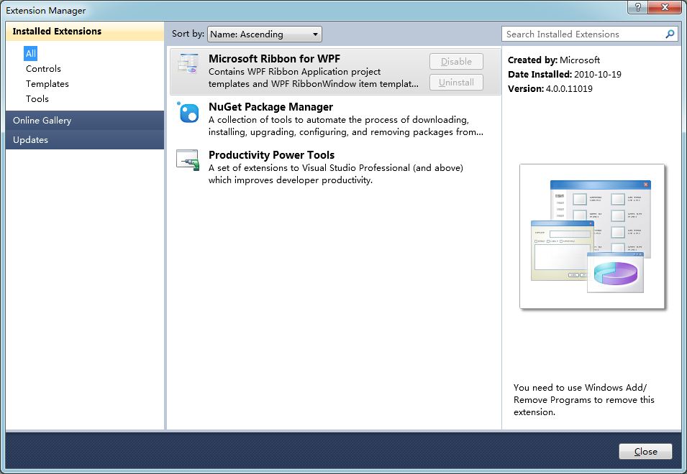
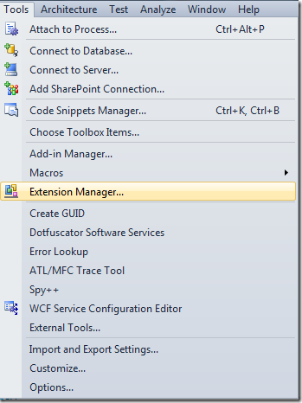
插件式管理 – Extension Manager

Slide 34
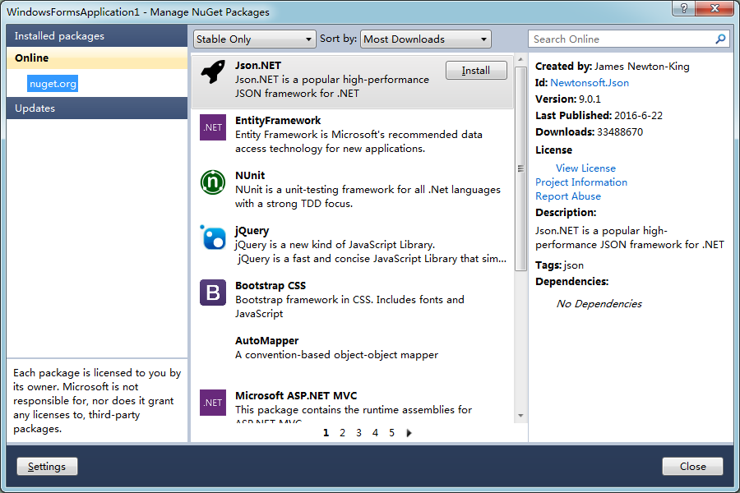
插件式管理 - NuGet

Slide 35
回顾
代码编辑
代码重构
编译调试
性能探索
扩展增强

Slide 36
补充？

Slide 37


